Slide 1





МИНИСТЕРСТВО ОБРАЗОВАНИЯ И НАУКИ РЕСПУБЛИКИ БАШКОРТОСТАН
ОБ ОРГАНИЗАЦИИ
ДЕЯТЕЛЬНОСТИ ЦЕНТРОВ
ОБРАЗОВАНИЯ «ТОЧКА РОСТА»
В 2022 ГОДУ
04.02.2022

Slide 2

О РЕАЛИЗАЦИИ ПЛАНОВ МЕРОПРИЯТИЙ («ДОРОЖНЫХ КАРТ») ПО СОЗДАНИЮ И ОБЕСПЕЧЕНИЮ ФУНКЦИОНИРОВАНИЯ ЦЕНТРОВ ОБРАЗОВАНИЯ ЕСТЕСТВЕННО-НАУЧНОЙ И ТЕХНОЛОГИЧЕСКОЙ НАПРАВЛЕННОСТЕЙ «ТОЧКА РОСТА»
В РАМКАХ ФЕДЕРАЛЬНОГО ПРОЕКТА «СОВРЕМЕННАЯ ШКОЛА» НАЦИОНАЛЬНОГО ПРОЕКТА «ОБРАЗОВАНИЕ» В 2022 ГОДУ
Васильева Татьяна Васильевна, региональный координатор, главный специалист-эксперт отдела государственной политики в сфере общего образования министерства образования
и науки Республики Башкортостан

Slide 3
ОРГАНИЗАЦИОННАЯ СТРУКТУРА ВЗАИМОДЕЙСТВИЯ
В РЕСПУБЛИКЕ БАШКОРТОСТАН
Министерство образования и науки Республики Башкортостан (региональный координатор)
Государственное автономное учреждение дополнительного профессионального образования Институт развития образования Республики Башкортостан (ГАУ ДПО ИРО РБ)
(общее организационно-методическое сопровождение создания и функционирования центров «Точка роста», Региональный наставнический центр)
Государственное автономное учреждение Республики Башкортостан Центр оценки профессионального мастерства и квалификации педагогов (ГАУ РБ ЦОПМКП)
(мониторинг достижения результатов и индикативных показателей реализации мероприятий по созданию и функционирования центров «Точка роста»)
Центр непрерывного повышения профессионального мастерства педагогических работников (ЦНППМПР)
(тьюторское сопровождение работников центра образования «Точка роста», в том числе их обучения по программам из реестра программ повышения квалификации федерального оператора)
Органы местного самоуправления, осуществляющие управление в сфере образования
(организационно-методическое сопровождение и контроль достижения индикаторов и показателей реализации мероприятий по созданию центров образования «Точка роста»)
Центры «Точка роста»

Slide 4
КОНТАКТНЫЕ ДАННЫЕ ОТВЕТСТВЕННЫХ ЛИЦ
Региональный координатор
ВАСИЛЬЕВА Татьяна Васильевна
8 (347) 218-03-26, vasilyeva.tv@bashkortostan.ru
Организационное сопровождение
КУТЛИАХМЕТОВ Нургаян Нургалиевич
8 (347) 292-11-93, kutliakhmetov.nn@bashkortostan.ru
Организационно-методическое сопровождение
КОНОВАЛОВ Андрей Сергеевич
8 (347) 292-12-66, a.konovalov@irorb.ru
Внедрение методологии (целевой модели) наставничества
МАДЖУГА Анатолий Геннадьевич
8 (347) 292-12-661-03, madzhuga.anatolij@inbox.ru
Тьюторское сопровождение, повышение квалификации
ГУМЕРОВА Фарида Фатхулловна
8 (347) 235-72-33, magpos@mail.ru
Мониторинг отчетности
ИМАМУТДИНОВА Розалия Ильгамовна
8 (347) 225-27-00, Rozalia80@inbox.ru

Slide 5
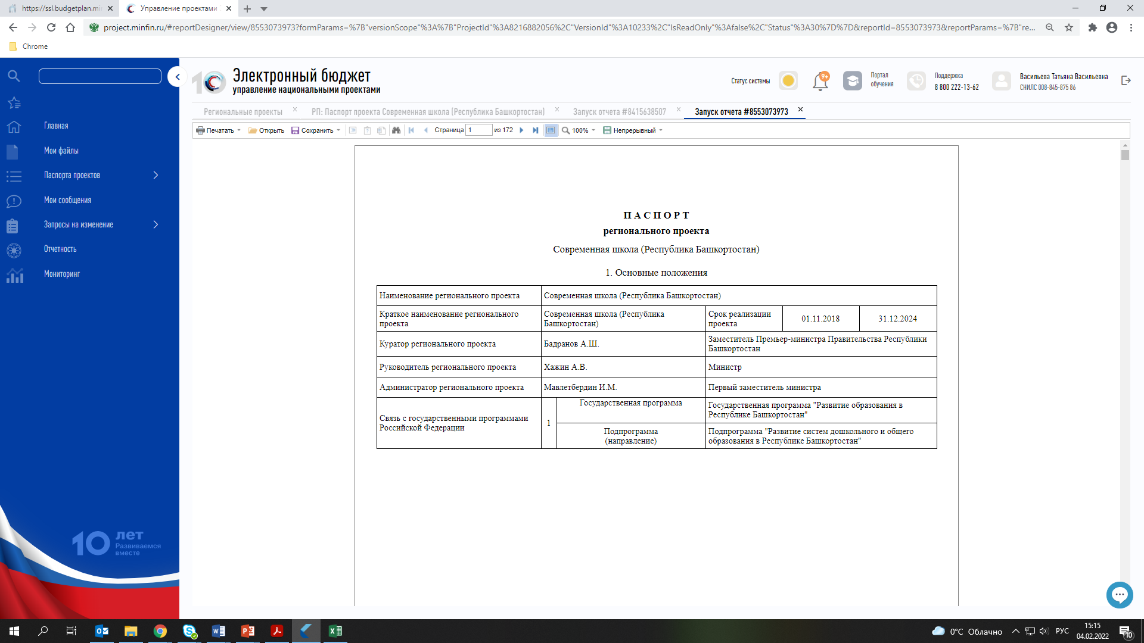
ПЛАН МЕРОПРИЯТИЙ («ДОРОЖНАЯ КАРТА») 2022 ГОДА
Действующая редакция паспорта регионального проекта «Современная школа» В ГИИС «Электронный бюджет»
от 27.01.2022 версия 49

Slide 6
ПЛАН РЕАЛИЗАЦИИ РЕГИОНАЛЬНОГО ПРОЕКТА «СОВРЕМЕННАЯ ШКОЛА» В ГИИС «ЭЛЕКТРОННЫЙ БЮДЖЕТ»
Сформирован типовой проект дизайна и зонирования помещений Центра «Точка роста» | 01.02.2022
Объявлены закупки товаров, работ, услуг для создания Центров «Точка роста» | 15.02.2022
Сформирован и утвержден инфраструктурный лист | 15.02.2022
Проведен промежуточный мониторинг выполнения показателей функционирования центров «Точка роста» | 01.03.2022
Проведен ежеквартальный мониторинг выполнения показателей создания и функционирования центров «Точка роста» | 01.04.2022
Информационная справка об общеобразовательных организациях на базе которых создаются Центры «Точка роста» | 30.06.2022
Проведен ежеквартальный мониторинг выполнения показателей создания и функционирования центров «Точка роста» (для созданных в 2019-2021 годах и функционирующих сущностей) | 01.07.2022
Сформирован реестр документов, подтверждающих приемку материальных ценностей и услуг в рамках создания Центров «Точка роста» | 25.08.2022
Проведен фотомониторинг по приведению площадок Центров «Точка роста» в соответствие с методическими рекомендациями Минпросвещения России | 25.08.2022
Сформирован единый комплексный план мероприятий по организационно-методической поддержке инфраструктуры национального проекта «Образование», в т.ч.Центров «Точка роста» | 25.08.2022
Начало работы Центров «Точка роста» | 15.09.2022
Ежеквартальный мониторинг выполнения показателей создания и функционирования центров «Точка роста» | 01.10.2022
Проведен ежеквартальный мониторинг выполнения показателей создания и функционирования центров «Точка роста» (для созданных в 2019-2021 годах и функционирующих сущностей) | 01.10.2022
Проведен промежуточный мониторинг выполнения показателей функционирования центров «Точка роста» (для созданных в 2019-2021 годах и функционирующих сущностей) | 30.11.2022
Представлен отчет о выполнении единого комплексного плана мероприятий по организационно-методической поддержке инфраструктуры национального проекта «Образование» | 30.12.2022
Проведен ежеквартальный мониторинг выполнения показателей создания и функционирования центров «Точка роста» (для созданных в 2019-2021 годах и функционирующих сущностей) | 30.12.2022

Slide 7
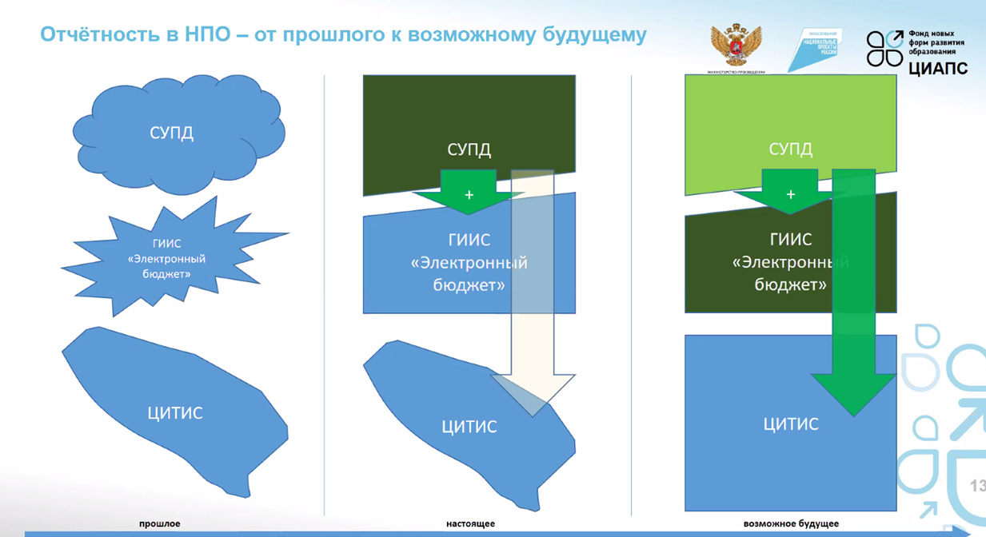
ПРЕДСТАВЛЕНИЕ ОТЧЕТНЫХ МАТЕРИАЛОВ

Slide 8
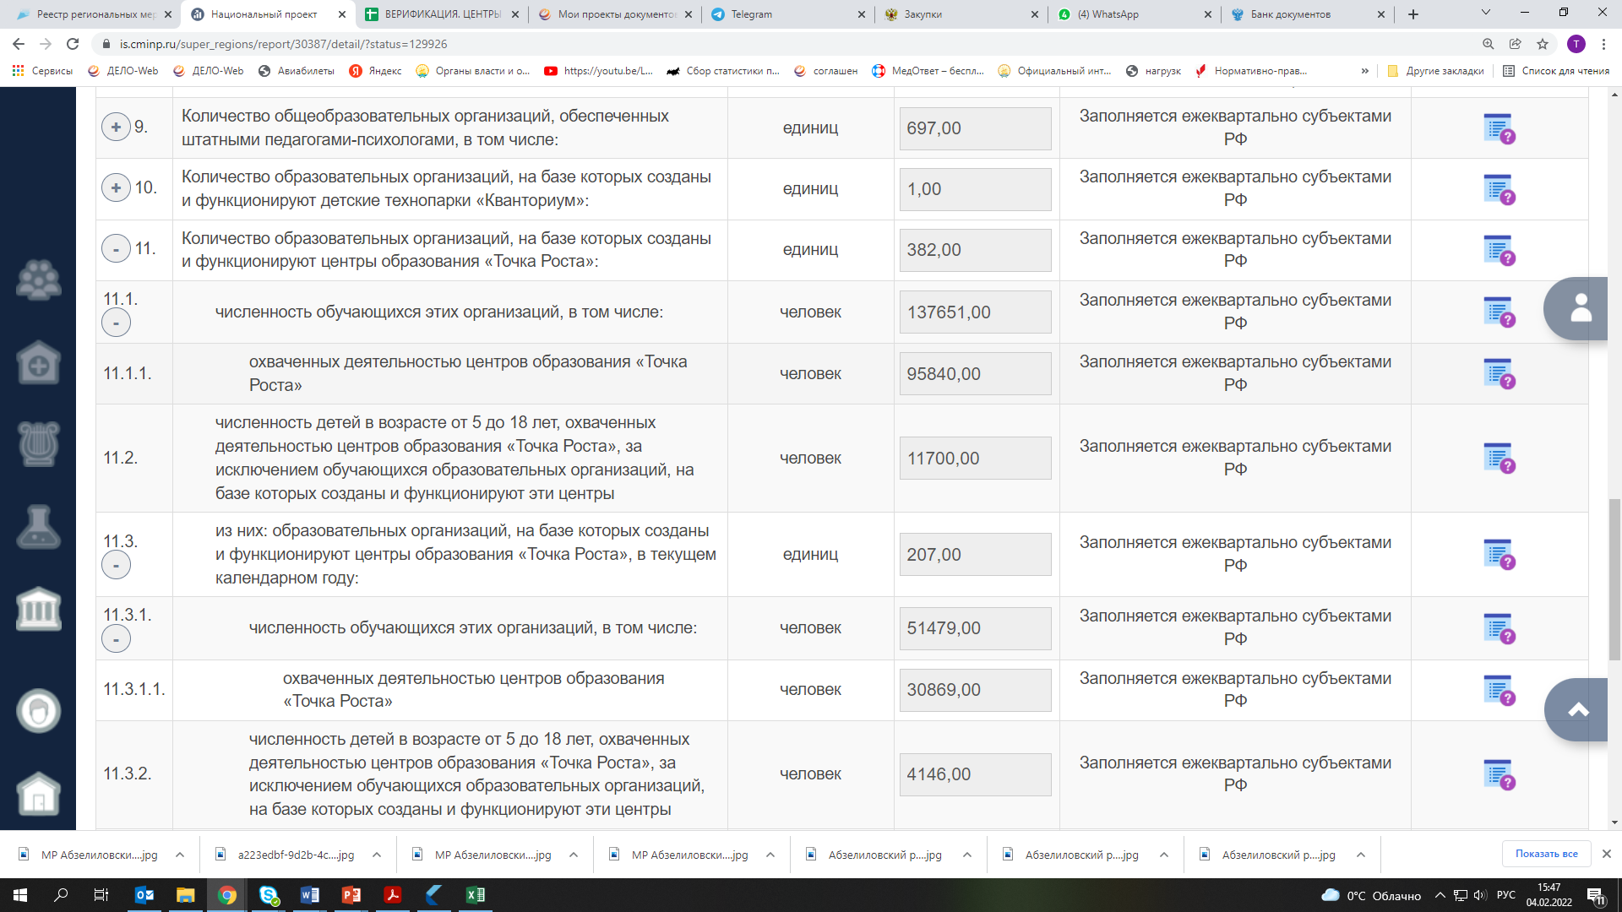
ПРЕДСТАВЛЕНИЕ ОТЧЕТНЫХ МАТЕРИАЛОВ
ЕЖЕКВАРТАЛЬНО!
Информационная система мониторинга национальных проектов и программ в социальной сфере (ЦИТИС)

Slide 9
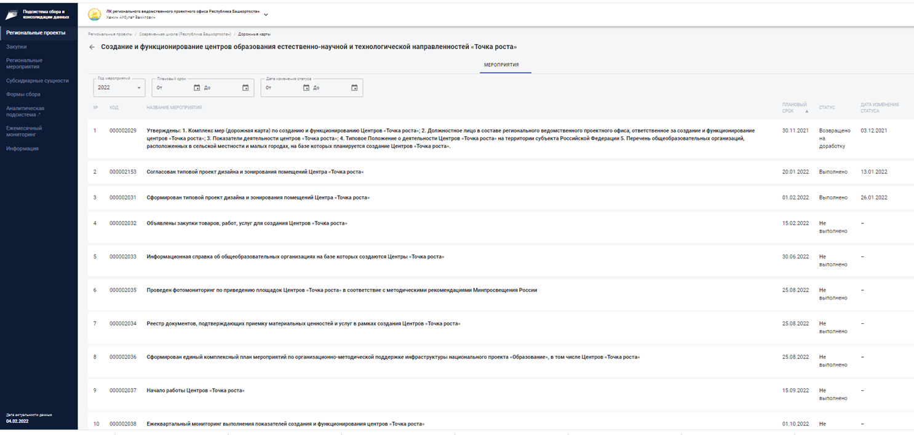
ПРЕДСТАВЛЕНИЕ ОТЧЕТНЫХ МАТЕРИАЛОВ
ЕЖЕКВАРТАЛЬНО!
Система управления проектной деятельностью (СУПД)

Slide 10
ПРЕДСТАВЛЕНИЕ ОТЧЕТНЫХ МАТЕРИАЛОВ
ЕЖЕКВАРТАЛЬНО!
Аналитическая подсистема управления проектной деятельностью

Slide 11
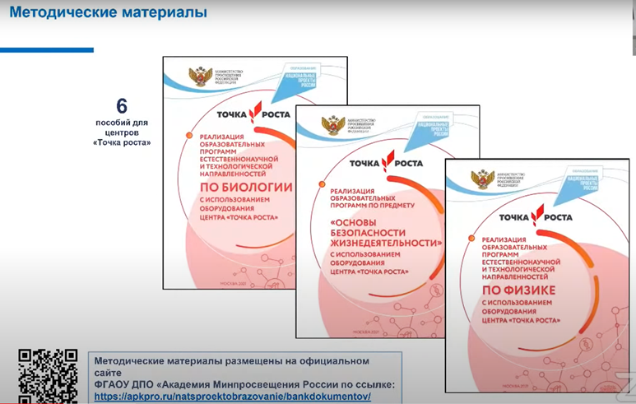
МЕТОДИЧЕСКОЕ СОПРВОЖДЕНИЕ ДЕЯТЕЛЬНОСТИ ЦЕНТРОВ ОБРАЗОВАНИЯ «ТОЧКА РОСТА»

Slide 12
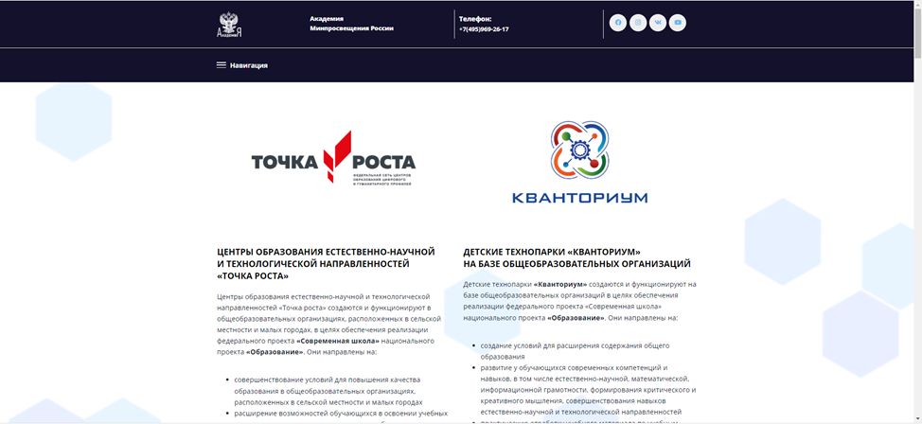
МЕТОДИЧЕСКОЕ СОПРВОЖДЕНИЕ ДЕЯТЕЛЬНОСТИ ЦЕНТРОВ ОБРАЗОВАНИЯ «ТОЧКА РОСТА»
Методические материалы размещены на официальном сайте ФГАОУ ДПО «Академия Минпросвещения России»
https://apkpro.ru/natsproektobrazovanie/bankdokumentov/

Slide 13
МЕТОДИЧЕСКОЕ СОПРВОЖДЕНИЕ ДЕЯТЕЛЬНОСТИ ЦЕНТРОВ ОБРАЗОВАНИЯ «ТОЧКА РОСТА»
Информационно-методические онлайн-семинары ФГАУ «Фонд новых форм развития образования»
Дата, время проведения | Ссылка для подключения к трансляции (на YouTube)
04.02.2022, 09.00 | https://youtu.be/c7GZGBkn5BE
17.02.2022, 10.00 | https://youtu.be/w-OiIF9sd-0
03.03.2022, 10.00 | https://youtu.be/VTUA_tl4ZiE
24.03.2022, 10.00 | https://youtu.be/LNjjZcJFI_k
07.04.2022, 10.00 | https://youtu.be/r_i-fn-57-g
21.04.2022, 10.00 | https://youtu.be/XWKSEeRv0_k
12.05.2022, 10.00 | https://youtu.be/0N31PBELZbo
02.06.2022, 10.00 | https://youtu.be/MAqXmjYQTZQ
Время московское

Slide 14
МЕТОДИЧЕСКОЕ СОПРВОЖДЕНИЕ ДЕЯТЕЛЬНОСТИ ЦЕНТРОВ ОБРАЗОВАНИЯ «ТОЧКА РОСТА».
РЕАЛИЗАЦИЯ ПРОГРАММЫ «НАСТАВНИЧЕСТВО»
Достижения результата «Не менее 70% обучающихся общеобразовательных организаций Республики Башкортостан вовлечены в различные формы сопровождения и наставничества»
Приказ МОН РБ от 27.04.2020 «О внедрении методологии (целевой модели) наставничества обучающихся для организаций, осуществляющих образовательную деятельность по общеобразовательным, дополнительным общеобразовательным и программам среднего профессионального образования, в том числе с применением лучших практик обмена опытом между обучающимися, в Республике Башкортостан»
до конца 2020 года – не менее 10% обучающихся;
до конца 2021 года – не менее 20% обучающихся;
до конца 2022 года – не менее 35% обучающихся;
до конца 2023 года – не менее 50% обучающихся;
до конца 2024 года – не менее 70% обучающихся

